Slide 1
实验2-分治法实验
林煜东
linyd@gcu.edu.com

Slide 2
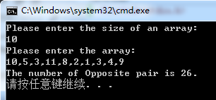
题目
设a₁,a₂,…,a_{n}是集合{1,2,…,n}的一个排列，如果i<j且a_{i}>a_{j}，则序偶(a_{i},a_{j})称为该排列的一个逆序。例如，2,3,1有两个逆序：(3,1)和(2,1)。设计算法统计给定排列中含有逆序个数。
输入：一个整型数组（数组长度，数组元素）
输出：逆序对数

Slide 3
测试样例
1.
输入：
10
1，1，1，1，1，1，1，1，1，1
输出：
0
2.
输入：
10
1，2，3，4，5，6，7，8，9，10
输出：
0

Slide 4
测试样例
3.
输入：
10
10，9，8，7，6，5，4，3，2，1
输出：
45
4.
输入：
10
12，20，3，15，9，20，18，5，11，6
输出：
26

